Slide 1
Τα αίτια, η έκρηξη και τα μέτωπα του
Α΄ Παγκόσμιου πολέμου
Ενότητα 31

Slide 2
Τα αίτια
Η έκρηξη του Α΄ Παγκόσμιου πολέμου ήταν αποτέλεσμα της ταυτόχρονης δράσης τριών κυρίως παραγόντων: του ιμπεριαλισμού, του εθνικισμού και του μιλιταρισμού
Ιμπεριαλισμός
κυριότερη αιτία του πολέμου:
η πολιτική επέκτασης των βιομηχανικά αναπτυγμένων κρατών σε βάρος άλλων κρατών
καταλυτικός παράγοντας:
η επιθετική προσπάθεια της ταχύτατα αναπτυσσόμενης Γερμανίας να καλύψει τις ανάγκες της σε πρώτες ύλες, καύσιμα και αγορές μέσω της αναδιανομής του παγκόσμιου πλούτου και των
αποικιών
γρήγορα ήρθε αντιμέτωπη με τη Βρετανία και τη Γαλλία, τις χώρες που έλεγχαν τότε τις περισσότερες και πλουσιότερες αποικίες

Slide 3
Εθνικισμός
ουσιαστικός ρόλος στην ωρίμανση των συνθηκών που οδήγησαν στον πόλεμο
οι πολιτικές αποφάσεις είχαν πάψει πλέον να αφορούν στην Ευρώπη μόνο τους ηγέτες
οι συμπεριφορές των λαών είχαν βαρύτητα, αν και εκτός από κάποιους φανατικούς δεν επιθυμούσαν τον πόλεμο
ωστόσο, δεν υπήρχε διάθεση κατάπνιξης των εθνικών τους αισθημάτων για αντίστοιχη διατήρηση της ειρήνης

Slide 4
Μιλιταρισμός
ο υπερτονισμός των στρατιωτικών αξιών ενισχυόταν διαρκώς
η ανάπτυξη της γερμανικής πολεμικής βιομηχανίας και η στρατιωτική ενίσχυση της Γερμανίας οδήγησε και τις άλλες ευρωπαϊκές Δυνάμεις στην κλιμάκωση των στρατιωτικών εξοπλισμών
όλο και περισσότερο τονιζόταν η σημασία και η αξία του πολέμου ως μέσου επίλυσης των διεθνών διαφορών

Slide 5
Τα αντίπαλα στρατόπεδα
οι Κεντρικές Δυνάμεις ή Τριπλή Συμμαχία: Γερμανία, Αυστροουγγαρία, Ιταλία
η Εγκάρδια ή Τριπλή Συνεννόηση (Entente Cordiale): Βρετανία, Γαλλία, Ρωσία, γνωστή ως Αντάντ (συνεννόηση στα γαλλικά)

Slide 6
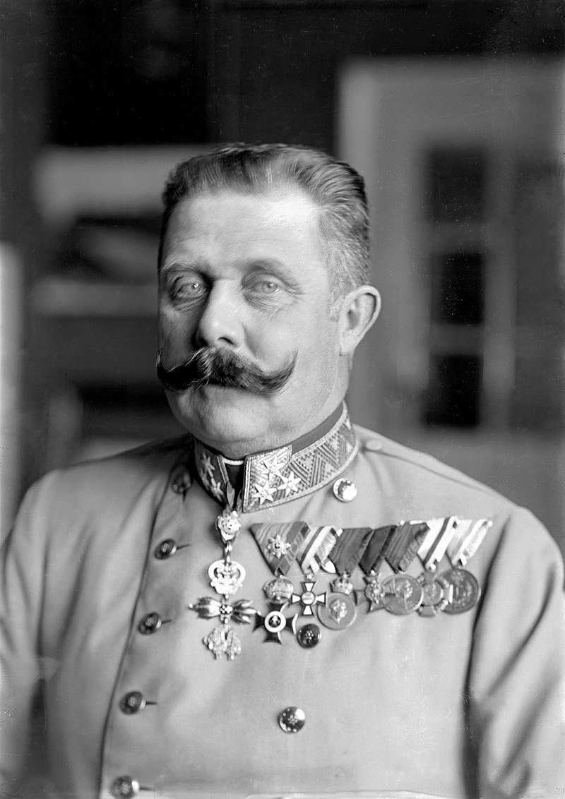
Η αφορμή για την κήρυξη του πολέμου
Η δολοφονία του διαδόχου του αυστριακού θρόνου Φερδινάνδου Φραγκίσκου στο Σεράγεβο της Βοσνίας τον Ιούνιο του 1914 από ένα νεαρό Σέρβο εθνικιστή
  Ιούλιο του 1914 η Αυστροουγγαρία κήρυξε τον πόλεμο στη Σερβία
  συμπαράσταση Ρωσίας και Γαλλίας στη Σερβία
  Γερμανία στο πλευρό της Αυστροουγγαρίας
  Στα επόμενα τέσσερα χρόνια έγιναν συνολικά εξήντα κηρύξεις πολέμων. Αυτός ήταν ο Μεγάλος Πόλεμος ή Α΄ Παγκόσμιος πόλεμος, όπως ονομάστηκε αργότερα
Αρχιδούκας Φερδινάνδος Φραγκίσκος

Slide 7
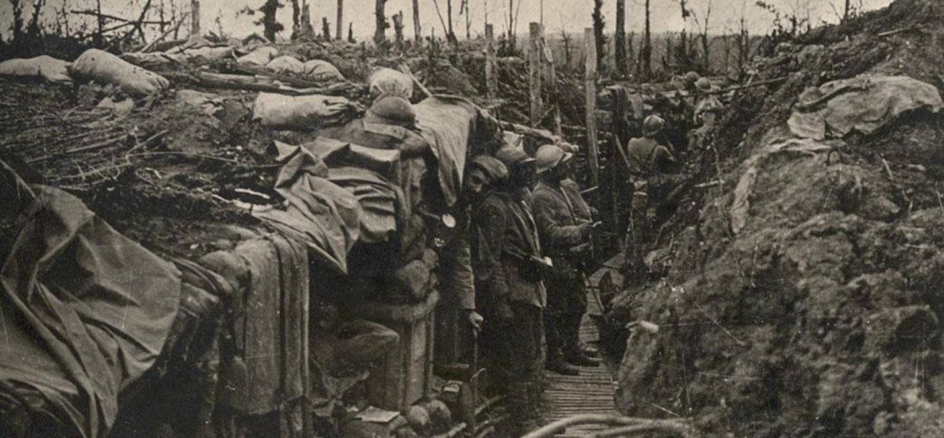
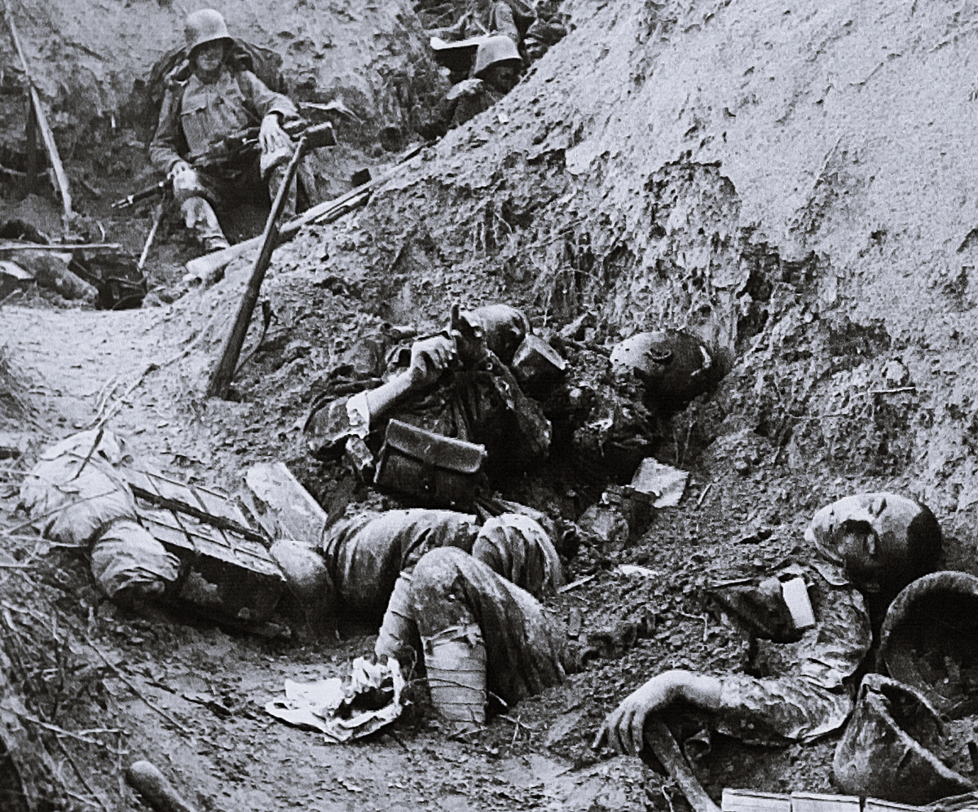
Τα κύρια μέτωπα
Δυτικό μέτωπο: Γερμανία => Γαλλία, Βρετανία
  εισβολή Γερμανών στο Βέλγιο και προέλαση προς το Παρίσι => απόκρουση από τον γαλλικό στρατό (μάχη του Μάρνη)
  κήρυξη πολέμου από τη Βρετανία στη Γερμανία
  Γερμανοί και Γάλλοι έσκαψαν σε μια γραμμή εκατοντάδων χιλιομέτρων χαρακώματα, όπου οι συνθήκες ζωής ήταν τραγικές
Ανατολικό μέτωπο: Γερμανία => Ρωσία
  ανακοπή ρωσικής προέλασης στην Α. Πρωσία από γερμανικές δυνάμεις
Βαλκανικό μέτωπο: Αυστροουγγαρία, Οθωμανική Αυτοκρατορία, Βουλγαρία - Σερβία, Ελλάδα
Στα τέλη του 1914 τα μέτωπα σταθεροποιήθηκαν

Slide 8
Συμμαχίες και ανακατατάξεις
Κεντρικές Δυνάμεις
έχοντας και τη συνεργασία του σουλτάνου, σχεδόν κυριάρχησαν στα Βαλκάνια
Οκτώβριο του 1914 μπήκε στον πόλεμο και η Οθωμανική αυτοκρατορία
το 1915 συμμάχησε μαζί τους και η Βουλγαρία
Αντάντ
Φεβρουάριο 1915 οργάνωσε μεγάλη επιχείρηση κατάληψης των Δαρδανελίων για να ανοίξει τα Στενά και να βοηθήσει τη Ρωσία. Αποκρούστηκε, όμως, από τον οθωμανικό στρατό
Οκτώβριος 1915 αποβίβασε στρατεύματά της στη Θεσσαλονίκη και μετέφερε τον πόλεμο στην Ελλάδα, που παρέμενε ακόμη ουδέτερη
η Ιταλία αφού έλαβε υποσχέσεις ότι μετά το τέλος του πολέμου θα της παραχωρηθούν εδάφη, ανάμεσα στα οποία και τμήμα της Μικράς Ασίας, συμμάχησε με την Αντάντ εγκαταλείποντας τους έως τότε συμμάχους της, Γερμανία και Αυστροουγγαρία

Slide 9
Οι επιχειρήσεις το 1916
Η καμπή του 1917
Φεβρουάριο του 1916 οι Γερμανοί έκαναν μεγάλη επίθεση στο Βερντέν, η οποία κόστισε χιλιάδες νεκρούς αλλά δεν άλλαξε τα δεδομένα
Η γαλλοβρετανική επίθεση στο Σομ επανέφερε το δυτικό μέτωπο στην αρχική θέση του
1917: αποκαλύπτονται οι κοινωνικές διεργασίες που είχε πυροδοτήσει ο πόλεμος
Γαλλία
αναπτύχθηκε ένα ισχυρό αντιπολεμικό κίνημα με σοσιαλιστική ιδεολογία
εκδηλώθηκαν ανταρσίες στο μέτωπο που καταπνίγηκαν με εκτελέσεις δεκάδων Γάλλων στρατιωτών

Slide 10
Η καμπή του 1917
Ρωσία
Φεβρουάριο του 1917 εκδηλώθηκε επανάσταση που ανέτρεψε τον τσάρο
Οκτώβριο του 1917 ανατράπηκε από νέα σοσιαλιστική επανάσταση η φιλελεύθερη ρώσικη κυβέρνηση, που θέλησε να συνεχίσει τον πόλεμο,
η σοσιαλιστική Ρωσία αποσύρθηκε από τον πόλεμο συνάπτοντας αμέσως συνθήκη ειρήνης με τη Γερμανία (συνθήκη του Μπρεστ-Λιτόφσκ, 3 Μαρτίου 1918)
ΗΠΑ
Απρίλιος 1917 συμμαχία με την Αντάντ
οι 1.000.000 περίπου στρατιώτες και τα άφθονα υλικά μέσα που διέθεσαν επηρέασαν καταλυτικά την έκβαση του πολέμου
Ελλάδα
Ιούνιο του 1917 εισήλθε στον πόλεμο ως σύμμαχος της Αντάντ, μετά από βαθιά εσωτερική κρίση

Slide 11
Προς το τέλος του πολέμου
Φθινόπωρο του 1918
Κεντρικές Δυνάμεις και σύμμαχοί τους άρχισαν να συνθηκολογούν
Στη Γερμανία ξέσπασε σοσιαλιστική επανάσταση που ανέτρεψε τον κάιζερ (: αυτοκράτορας) Γουλιέλμο Β΄ και έφερε στην εξουσία το Σοσιαλδημοκρατικό Κόμμα
Απολογισμός του πολέμου
8.000.000 νεκροί, περίπου 20.000.000 τραυματίες και τεράστιες υλικές καταστροφές
Η Ευρώπη έβγαινε από αυτόν αλλαγμένη, εξαντλημένη και με την παγκόσμια πρωτοκαθεδρία της κλονισμένη

